Slide 1

אמצעים מיוחדים
מנגנון 2022

Slide 2
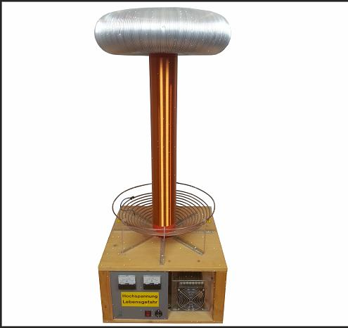
סליל טסלה
ייצור חשמל באמצעות תהליך השראה אלקטרומגנטית. שימוש בתהליך זה בוצע בעבר במנגנונים בצופים.
סליל הטסלה מעצים את הבדלי הפוטנציאל החשמלי ולמעשה מייצר הדמייה בטוחה של ברקים.
בתהליך זה מתבצעת חזרה רצופה על תהליך ההשראה.

Slide 3
עקרון פעולה ושימוש
https://www.youtube.com/watch?v=6m5wu1itNQA&t=190s
באמצעות חזרה על תהליך בסרטון, סליל טסלה מעצים את כוחו של החשמל עד כדי הדמיית ברק
סלילי טסלה נמצאים בשימוש משנת 1890, בתעשייה, בידור, ושימושי הנאה ביתיים.

Slide 4
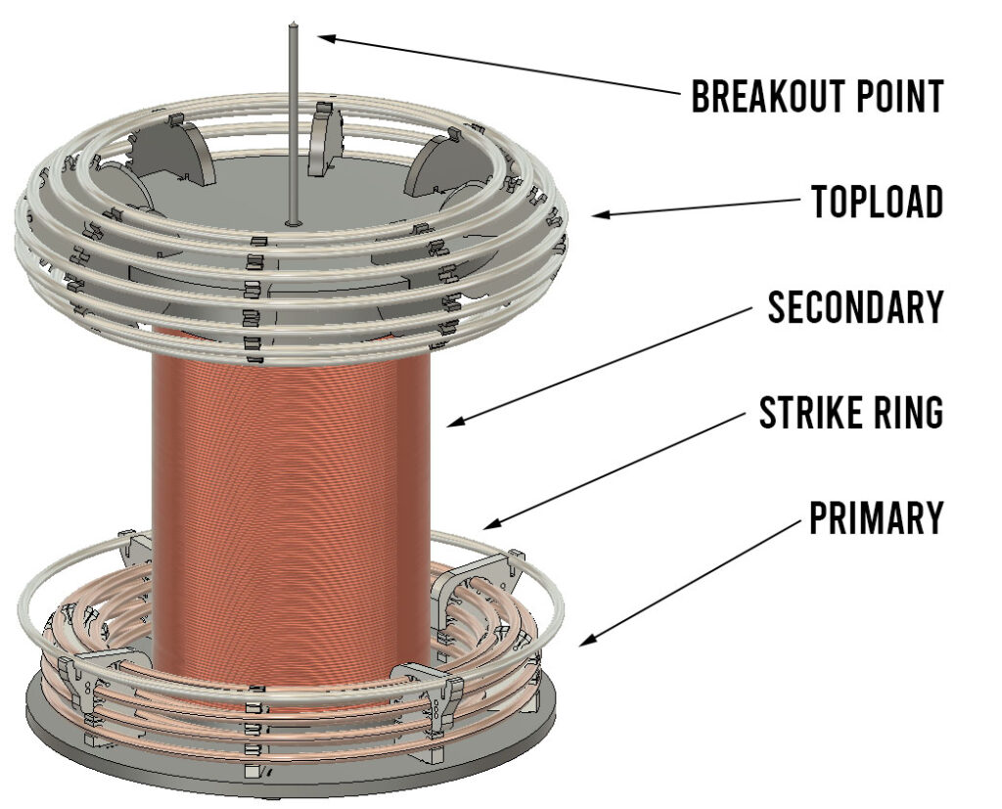
רכיבי המערכת ובטיחות
לסליל טסלה רכיבים מרכזיים: סליל ראשי וסליל משני.
רכיבים אלה הם שמייצרים את התנאים עבור הדמיית הברק.
סליל טסלה מורכב גם ממספר רכיבים אשר מבטיחים את בטיחות המערכת. בחלקו העליון של הסליל (TOPLOAD) צורה עגולה אשר מבטיחה את מעבר החשמל אל הנקודה הרצויה (BREAKOUT POINT).
במערכת כזו קיים גם מפסק ידני אשר מפסיק את אספקת החשמל במידת הצורך.
בנפרד מסליל הטסלה נשים עצם מתחתי אליו הסליל יפרוק את המטען החשמלי.
הסלילים מחוברים תמיד להארקה שמנקזת את החשמל לרצפה ולא מאפשרת חשמול.

Slide 5
סרטוני המחשה
https://www.youtube.com/watch?v=Assa__Snvmw&t=39s
https://www.youtube.com/watch?v=owbkvDW7wAQ

Slide 6
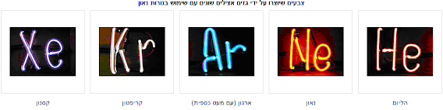
שימוש בגזים אציליים

Slide 7
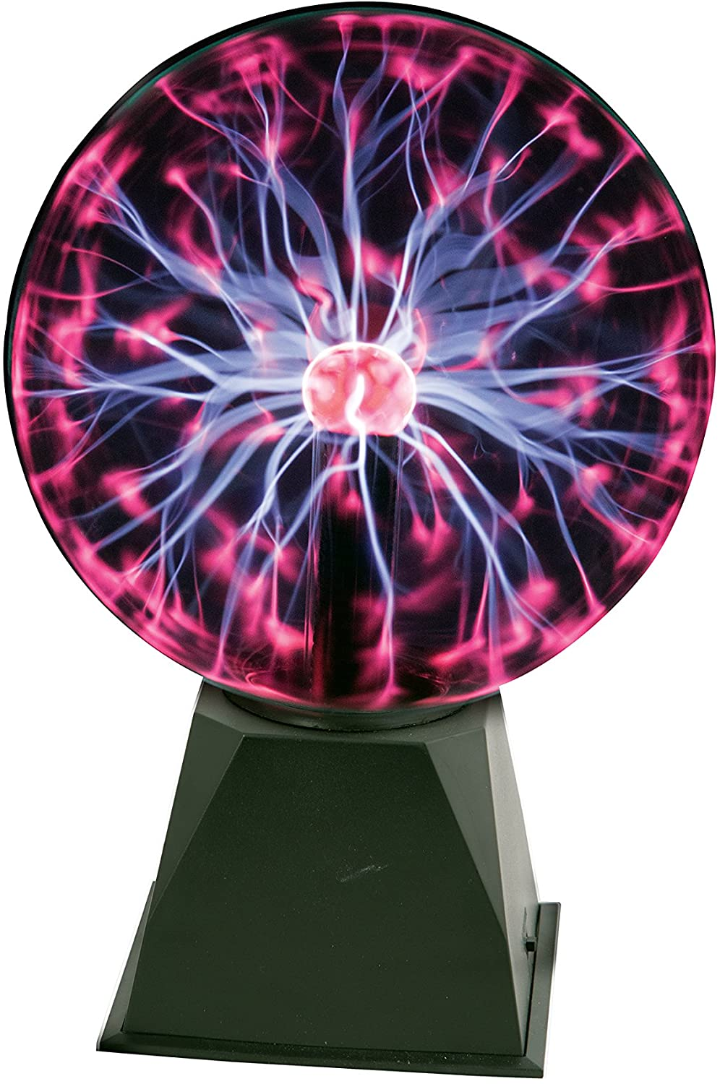
מדוע?
שימוש בגזים אציליים מייצר תאורות בצבעים שונים, גזי ם אלה מוליכים חשמל ובטוחים לחלוטין – לא רעילים, לא בעירים, לא מגיבים עם סביבתם.
כאשר הגזים האציליים נחשפים לחשמל הם נבצעים ומייצרים הילה של צבעים.
מעטפת זכוכית מלאה בגז אציל ובפנים זרם חשמלי

